Slide 1

BONIFACE Frédéric 05/07/2024
PRÉSENTATION Menu Maker by Qwenta

Slide 2
Sommaire
Contexte du projet
Aperçu de la maquette
Méthodologie utilisée
Tableau Kanban
Spécifications techniques
Veille technologique
Conclusion
Questions

Slide 3
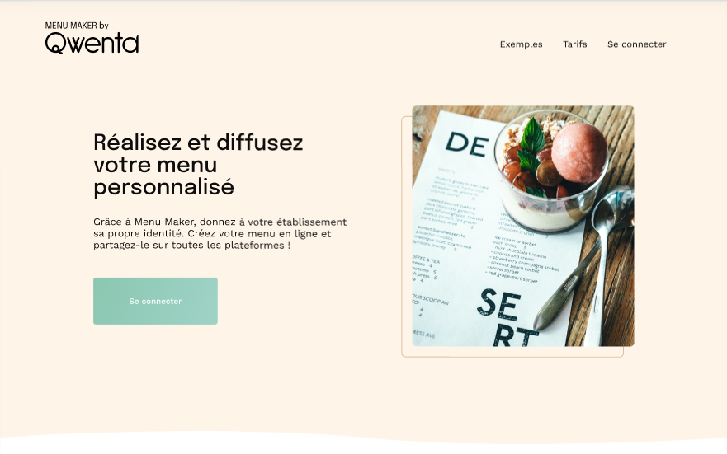
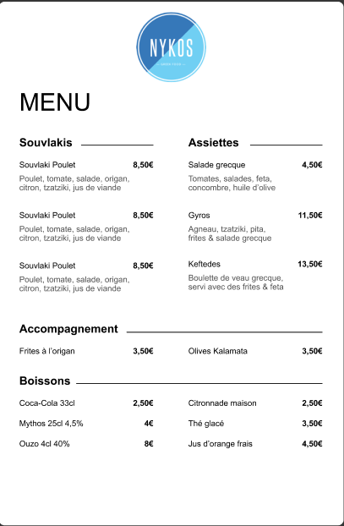
Contexte du Projet
Notre client Qwenta souhaite faire développer un “Menu Maker” : un site permettant aux restaurateurs d’afficher et de mettre en page leurs menus facilement, en quelques clics.

Slide 4
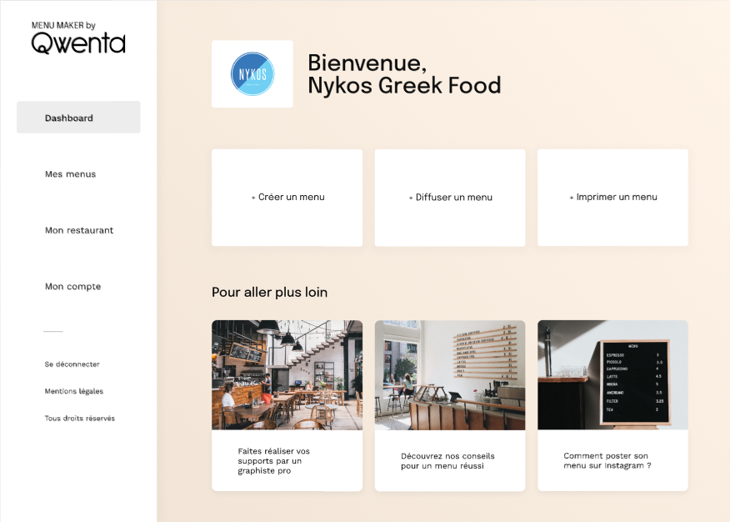
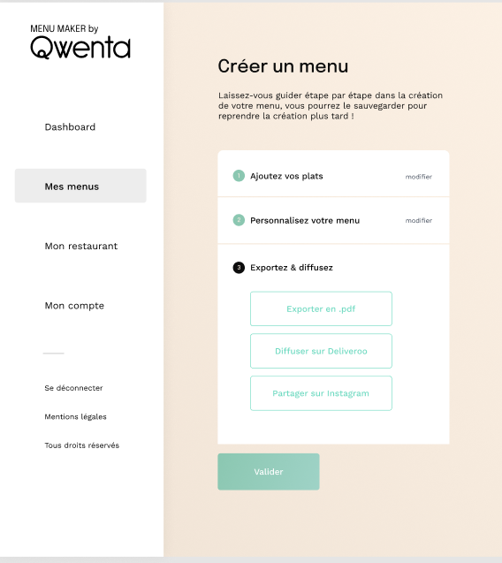
Aperçu de la maquette

Slide 5
Méthodologie utilisée
Explication brève de la méthodologie Agile et Scrum qui sont deux méthodes de gestion de projet Agile.
1/ Méthode Agile appuyée sur quatres valeurs fondamentales et ses douze principes.
- travail en équipe permettant des intéractions entre les individus, en les soudant, dynamisant, et responsabilisant.
- Auto-gestion de l’équipe, chacun choisit sur quoi et avec qui il va travailler.
- Collaboration avec le client, en étant certain qu’il a compris la démarche agile.
- Faire preuve d’adaptation au changement
2/ Méthode Scrum
Chaque besoin sera traité en sprint sur de brèves durées inférieures à deux semaines et servant a développer une ou plusieurs fonctionnalités.
Avantages de cette approche pour le projet Menu Maker.
Pour le projet Menu Maker, l’utilisation de ces méthodes de gestion de projet va permettre de bien maitriser l’intégralité des tâches à réaliser, en les listant, en quantifiant le temps de réalisation, et en testant chaque fonctionnalité avant le test de l’ensemble du projet. Chaque tâche est réalisé comme un projet.
Utilisation de GIT pour la construction du projet et pour le partage des travaux entre les membres de l’équipe pour la gestion de versions.

Slide 6
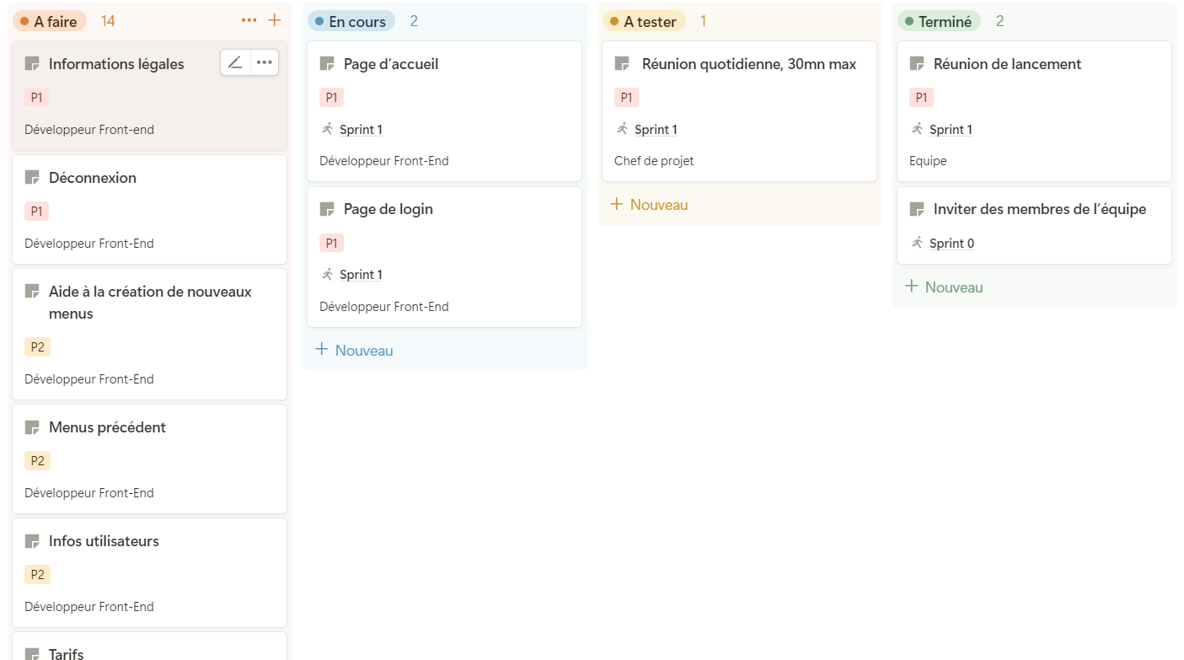
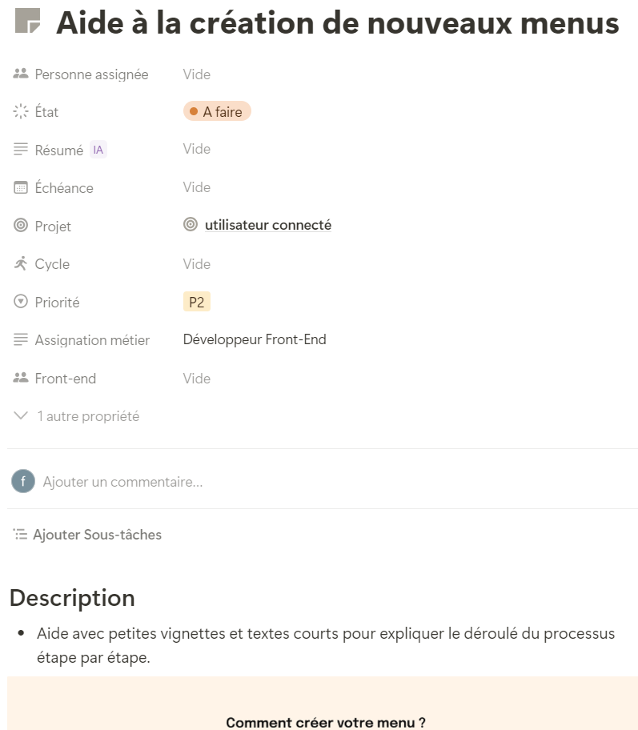
Suivi du projet avec le Kanban

Slide 7
Suivi du projet avec le Kanban
Explication des User Stories (US), tâches attribuées, etc.
Explication de comment le tableau facilite le suivi et la coordination de l'équipe.
Lien public du tableau:
https://fifth-couch-888.notion.site/ae90e83594fc40cc9a50376884517cc9?v=f944c792d0dc4e5b9e8642a8993bccfe&pvs=4

Slide 8
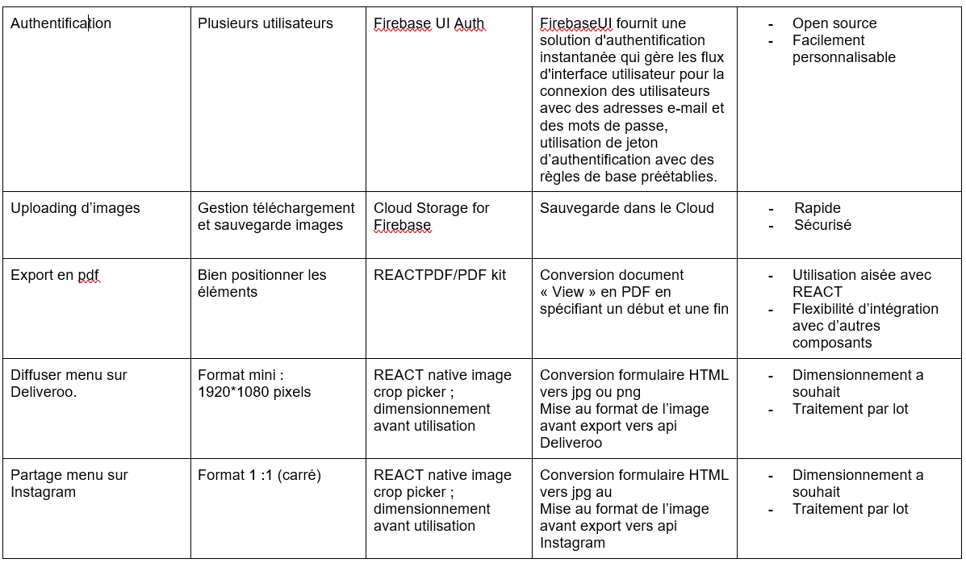
Spécifications techniques
Présentation de l’usage du no-code

Slide 9
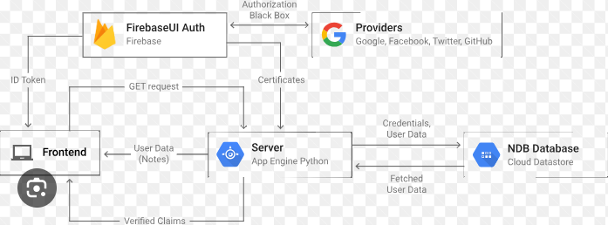
Détail d’une spécification technique
Authentification

Slide 10

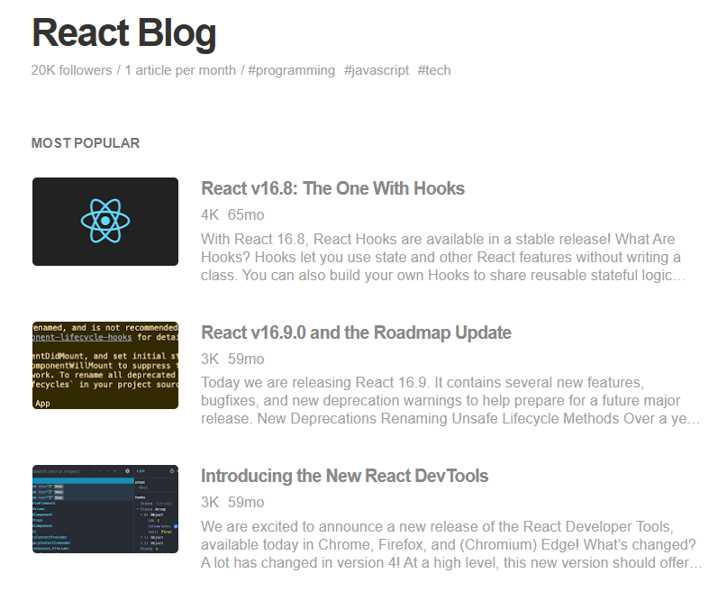
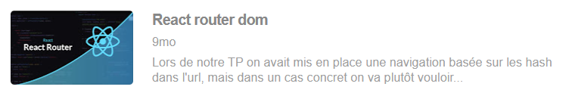
Veille Technologique
Présentation de l’usage du no-code
Méthode de classification des sources d'information.
J’ai ciblé deux thèmes principaux:
REACT ➔ afin de suivre les nouveautés mais également, les correctifs et bonnes pratiques.

Slide 11
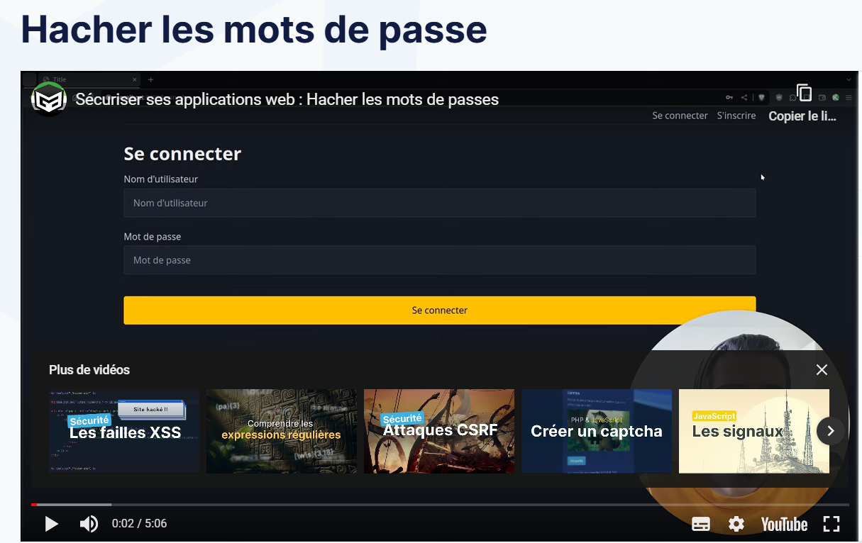
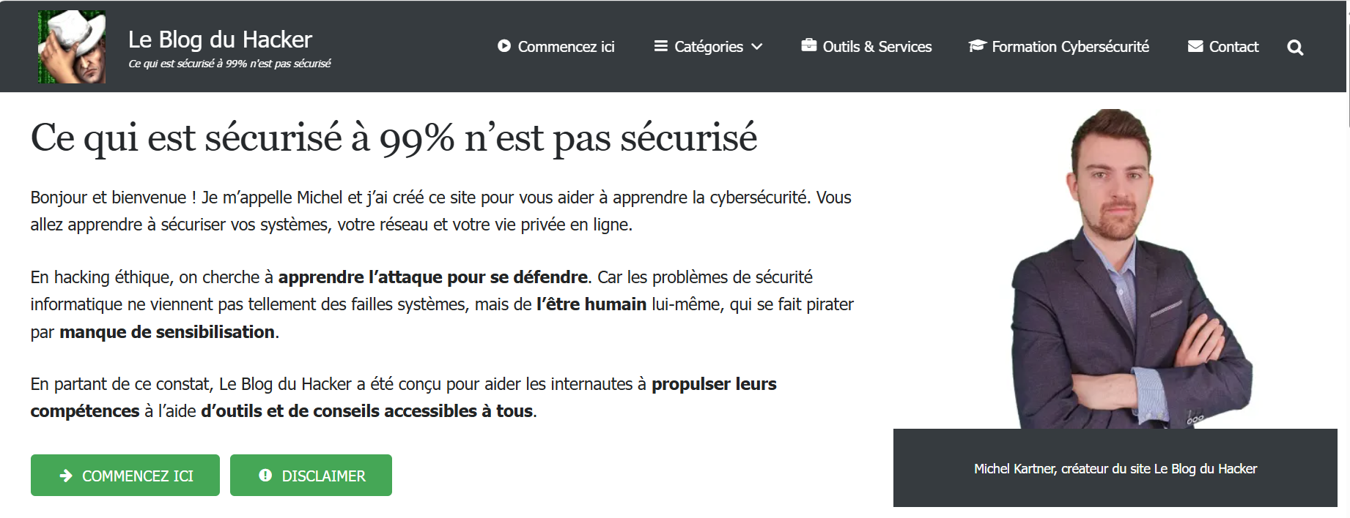
Veille Technologique
LA SECURITE ➔ afin d’être en mesure de proposer une solution pérenne et au niveau des dernières évolutions en termes de sécurité.
Grafikart.fr

Slide 12
Conclusion
Présentation de l’usage du no-code
Résumé des points clés de la présentation

Slide 13
QUESTIONS ?

